Slide 1

Тестирование мобильных приложений

Slide 2
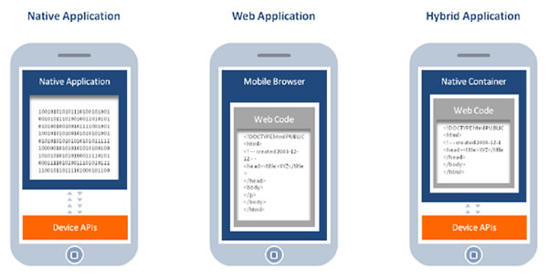
Web, Native, Hybrid applications

Slide 3
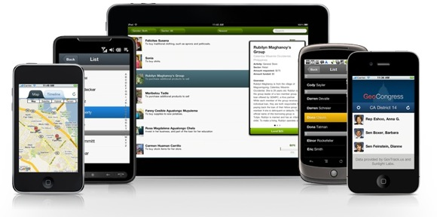
Web, Native, Hybrid applications
Web – приложения – сайт, оптимизированный под смартфон. Пользовательский интерфейс создается, с помощью стандартных Web – технологий.

Slide 4
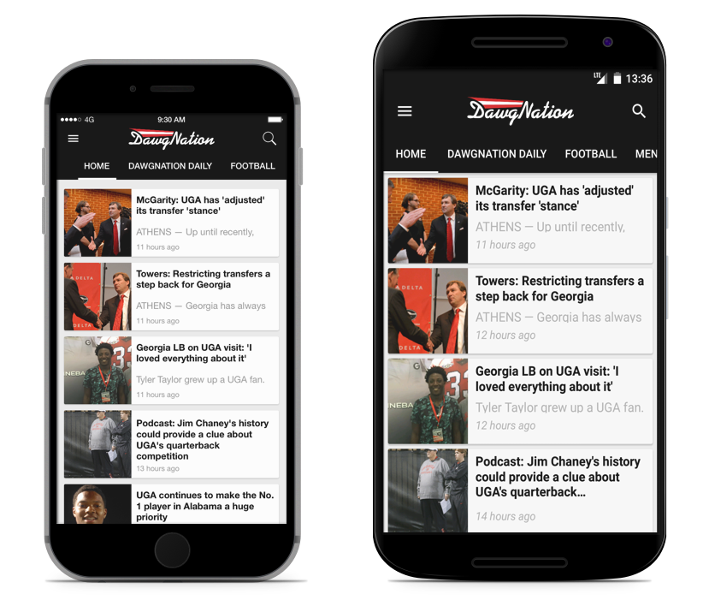
Web, Native, Hybrid applications
Native – Приложения, разработанные специально под конкретную платформу.

Slide 5
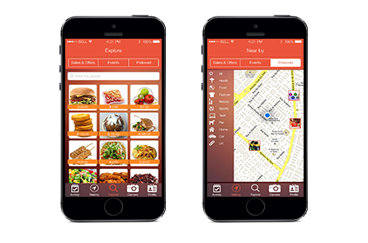
Web, Native, Hybrid applications
Hybrid – Приложения, которые сочетают в себе как Native так и Web элементы.

Slide 6
Особенности тестирования mobile.
Тестирование обновлений;
Тестирование интернационализации;
Тестирование удобства использования;
Monkey testing;
Мультидевайсовое тестирование;

Slide 7
Размер экрана и touch - интерфейс
- Все элементы должны быть такого размера, чтобы пользователь мог попасть по ним;
- Отсутствие пустых экранов в приложениях;
- Многократные нажатия на кнопки;
- Проверка нативных жестов в приложениях.

Slide 8
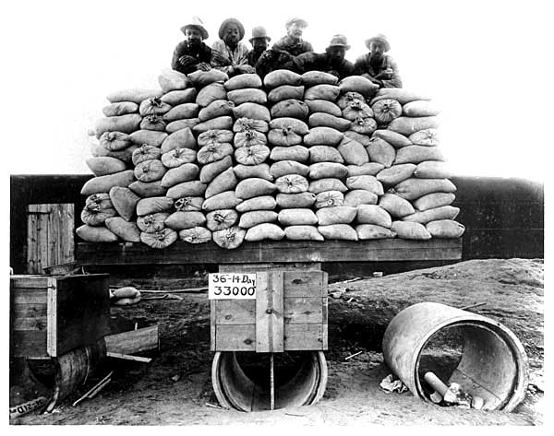
Ресурсы устройства

Slide 9
Размер экрана и touch - интерфейс
- Утечки памяти. Могут появляться в окнах, с большим количеством информации (длинные списки, длительный workflow, неправильное кеширование изображений);
- Обработка ситуаций нехватки памяти, для работы приложения.
- Недостаток места для установки приложения.
- Отсутствие на некоторых устройствах, поддерживаемых приложением функций (SD – карта, 3G);
- Установка или перенос приложения на SD – карту.

Slide 10
Тестирование Usability
- Соответствие правилам хорошего тона (Apple HIG, Google Material Design);
- Размер элементов;
- Количество информации;
- Адаптация под разные размеры экранов;
- Проверка изменения ориентации устройства (Portrait, Landscape);

Slide 11
Тестирование Usability
- Отзывчивость на воздействия (Графическая, звуковая, тактильная);
- Сообщения об ошибках;
- Цветовая гамма.

Slide 12
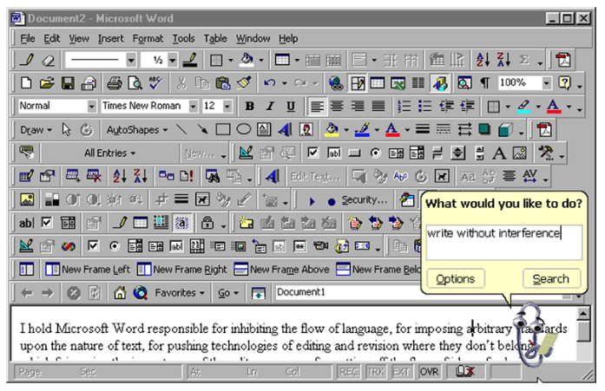
Практические рекомендации по UX/UI:
Удалите беспорядок

Slide 13
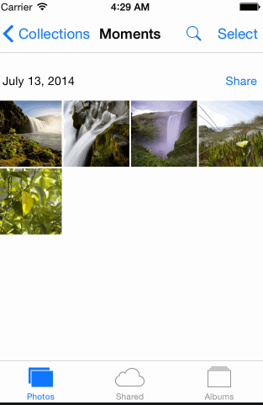
Практические рекомендации по UX/UI:
Сделайте навигацию самоочевидной

Slide 14
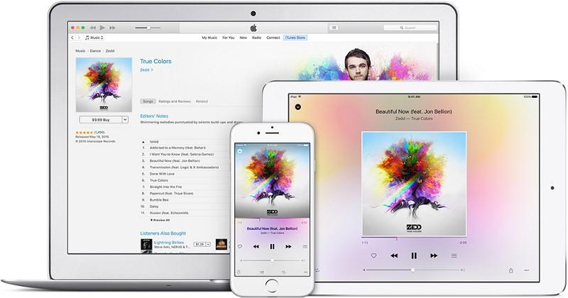
Практические рекомендации по UX/UI:
Создайте бесшовный опыт
Вы не должны думать о
мобильном дизайне в изоляции.

Slide 15
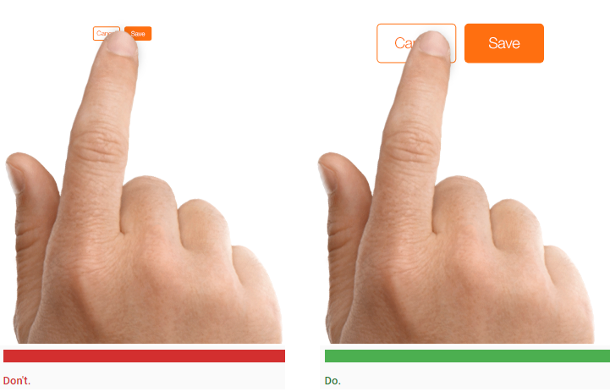
Практические рекомендации по UX/UI:
Используйте правильные размеры целей нажатия
(тэп таргеты)

Slide 16
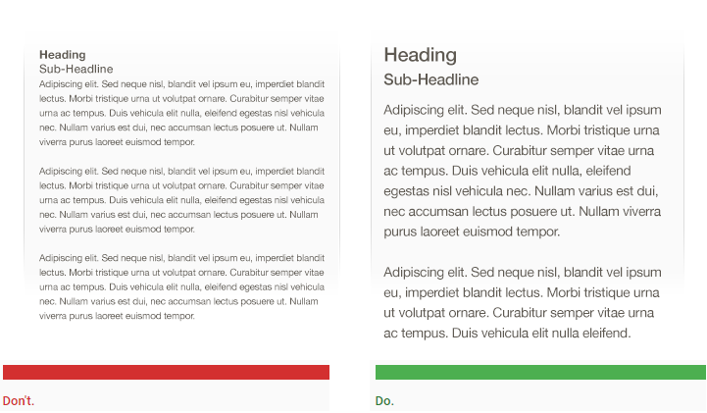
Практические рекомендации по UX/UI:
Текст должен
быть разборчивым

Slide 17
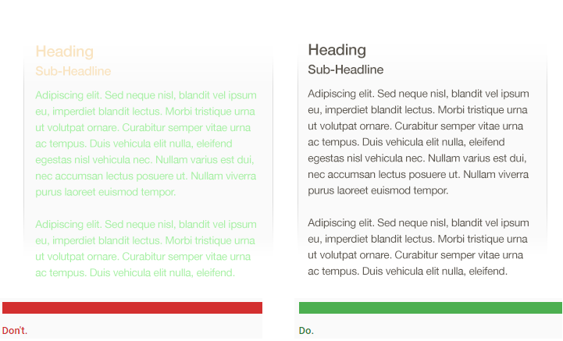
Практические рекомендации по UX/UI:
Элементы интерфейса должны быть ясно видны

Slide 18
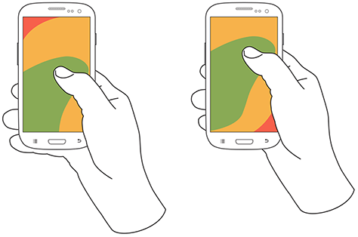
Практические рекомендации по UX/UI:
Разработайте управление, основанное на расположении руки

Slide 19
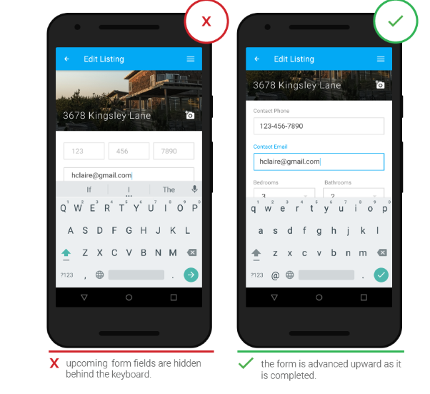
Практические рекомендации по UX/UI:
Формы должны быть совместимы с тем, как пользователь вводит свои данные

Slide 20
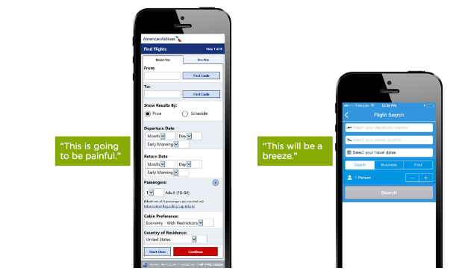
Практические рекомендации по UX/UI:
Минимизируйте количество полей ввода и необходимость пользователя печатать.

Slide 21
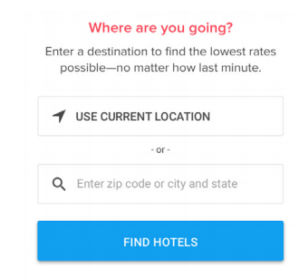
Практические рекомендации по UX/UI:
Умные дефолты

Slide 22
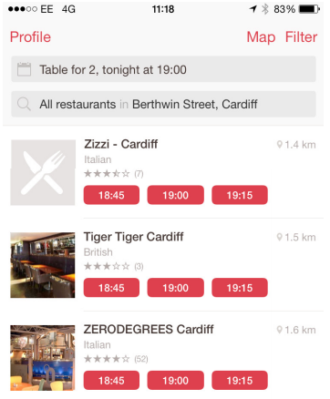
Практические рекомендации по UX/UI:
Радиобаттоны для схожих, но взаимоисключающих вариантов выбора

Slide 23
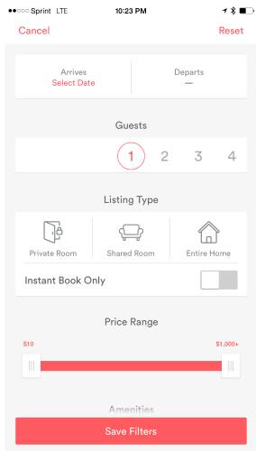
Практические рекомендации по UX/UI:
Слайдеры для выбора минимального/максимального диапазона

Slide 24
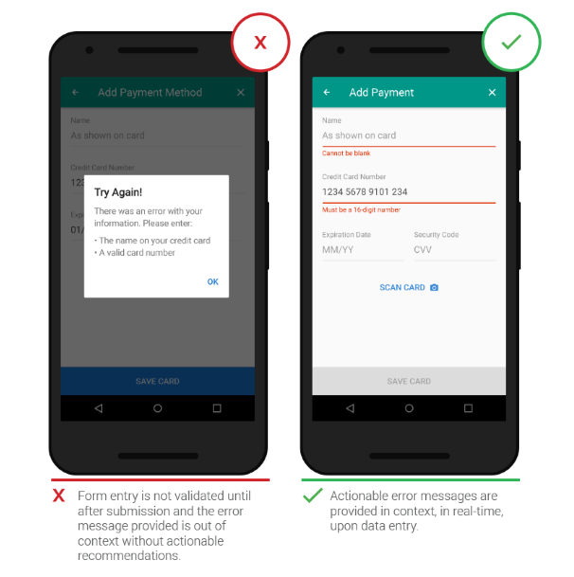
Практические рекомендации по UX/UI:
Валидация полей формы должна происходить в режиме реального времени.

Slide 25
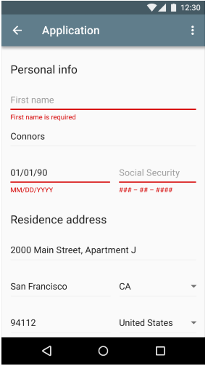
Практические рекомендации по UX/UI:
Если ожидаются специфические ответы на вопросы, необходимо показывать что нужно ввести и в каком виде

Slide 26
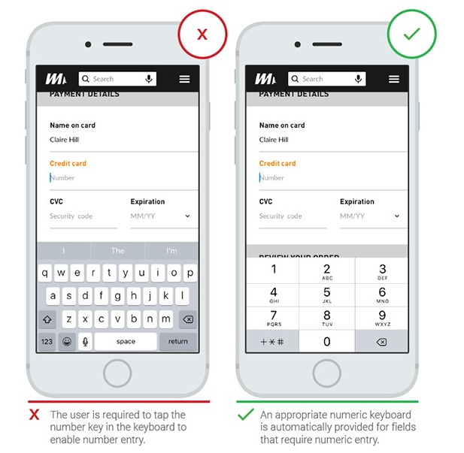
Практические рекомендации по UX/UI:
Отображение клавиатуры соответственно вводимым данным.

Slide 27
Регистрация
Это занимает много времени;
Сложные формы трудно понять;
Формы могут запрашивать информацию, которой пользователи боятся делиться.

Slide 28
Регистрация. как улучшить?
Реализуйте вход через социальные сети;
Сохраняйте введенные данные;
Старайтесь, чтобы форма была как можно короче или, разделите ее на несколько этапов;
Сделайте авто - фокус первого поля ввода в форме;
Избегайте флажков для подтверждения Политики безопасности.

Slide 29
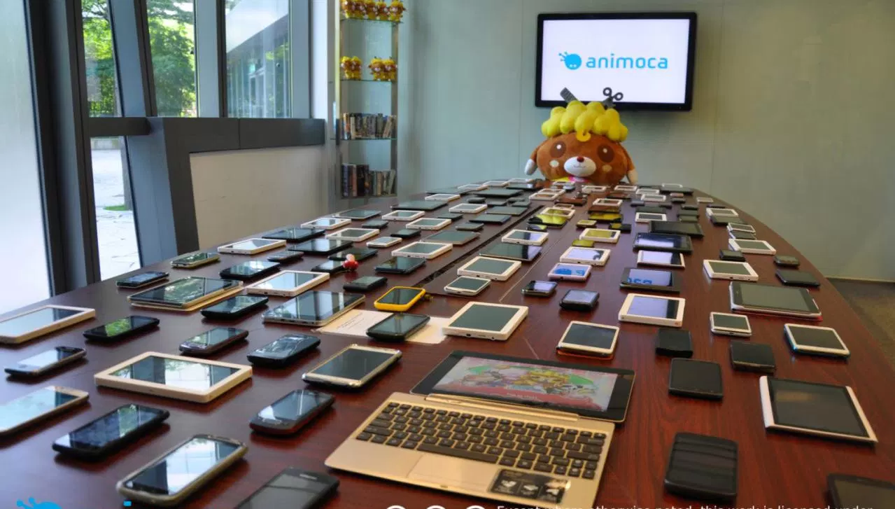
Различные версии ОС.

Slide 30
Различные версии ОС.
- Retina и обычные экраны (изображения для retina, попавшие в обычные устройства будут выглядеть очень большими);
- Версии OS (Приложения не должны устанавливаться на неподдерживаемые версии OS);
- Соответствие используемых экранов в приложении (Решения, которые имеют смысл для одной платформы, могут быть неуместны в другой).

Slide 31
Прерывания
- Входящие и исходящие SMS, MMS, звонки, оповещения других приложений;
- Выключение устройства, изъятие аккумулятора, зарядка устройства;
- Переход в режим ожидания (В том числе и с защитой паролем);
- Изменение ориентации устройства в режиме ожидания;
- Включение/отключение сети, GPS, авиа – режима, Bluetooth;
- Отключение/подключение SD – карты, физической клавиатуры, гарнитуры.

Slide 32
Платный контент
- Соответствие цены и содержимого, заявленного в приложении тому, что попадает к пользователю;
- Восстановление покупок;
- Сохранение покупок при обновлении приложения.

Slide 33
Интернационализация
- Проверка корректности перевода;
- Все переведенные слова, корректно располагаются в отведенных для них местах;
- Проверка форматов дат, разделителей в числах и других нетривиальных моментах.

Slide 34
Тестирование обновлений
- Убедиться, что поддерживаются все версии из предыдущих релизов (если в приложении добавлена функциональность из новой версии ОС, то необходимо разрабатывать урезанный функционал для старых версий ОС);
- Проверка обновлений (Сохранение всех данных пользователей, Авторизация).

Slide 35
Как облегчить тестирование?
- Если приложение поддерживает Portrait/Landscape – уделите смене ориентации много времени;
- Лучше всего переходите между экранами во время взаимодействия с сетью;
- Запросы должны отменяться, если они не завершены;
- Ответ от сервера на удаленный из памяти (невидимый) экран, не должны крэшить приложение.

Slide 36
Как облегчить тестирование?
- Скриншоты, логи, видео;
- Использование «Обезьянок», для поиска крэшей и зависаний (Android – UI Monkey Exerciser, iOS - CrashMonkey);
- Использование Бета – версии (Для Android – встроенное в магазин решение, для iOS - TestFlight). Желательно оборачиватиь приложения в оболочки (Crashlytics, TestFairy, HockeyApp)

Slide 37
Как облегчить тестирование?
- Использовать настройки разработчика:
- iOS – позволяет настраивать скорость интернет – соединения и раздавать его используя устройство, как точку доступа, логировать использование трафика и энергии, удобное тестирование iAd – рекламы.
- Android – настройки на любой вкус – от отображения загрузки процессора до изменения анимации интерфейса.

Slide 38
Эмуляторы, Симуляторы и удаленная отладка
Тестирование на физических устройствах – штука оправданная. Но это не значит, что не нужно тестировать на эмуляторах и симуляторах. Они позволяют расширить тестируемый набор устройств и проверять изменения на лету.

Slide 39
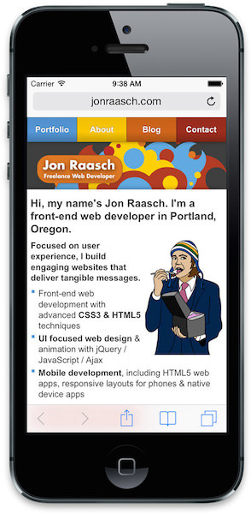
Эмуляторы, Симуляторы и удалённая отладка
Симулятор iOS
Для тестирования яблочных устройств, айфонов и айпадов, есть несколько вариантов. Первый среди них – официальный Apple iOS Simulator, входящий в поставку Xcode. Позволяет тестировать разные комбинации софта и железа – но только на Mac.

Slide 40
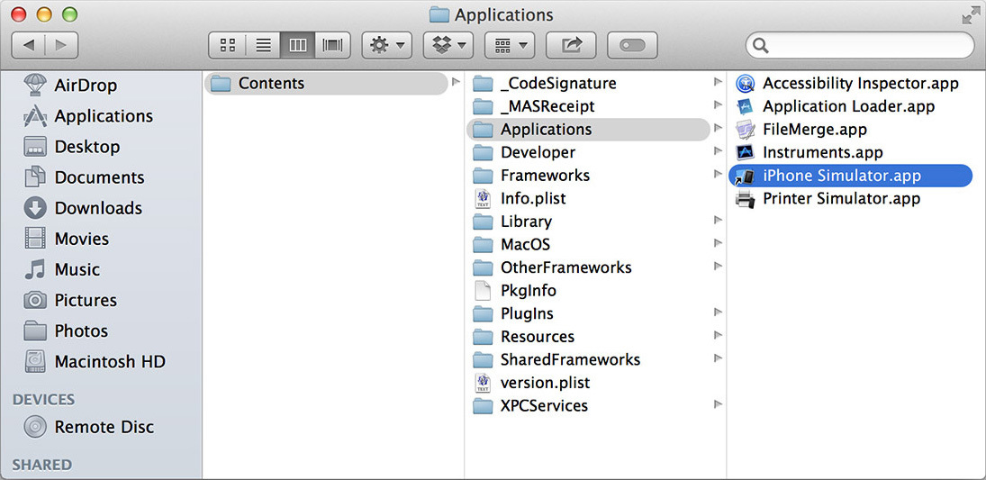
Эмуляторы, Симуляторы и удалённая отладка
Симулятор iOS
Для использования установите и запустите Xcode. Потом ПКМ и выберите «Show Package Contents». Затем пройдите “Contents” → “Applications” → “iPhone Simulator.”

Slide 41
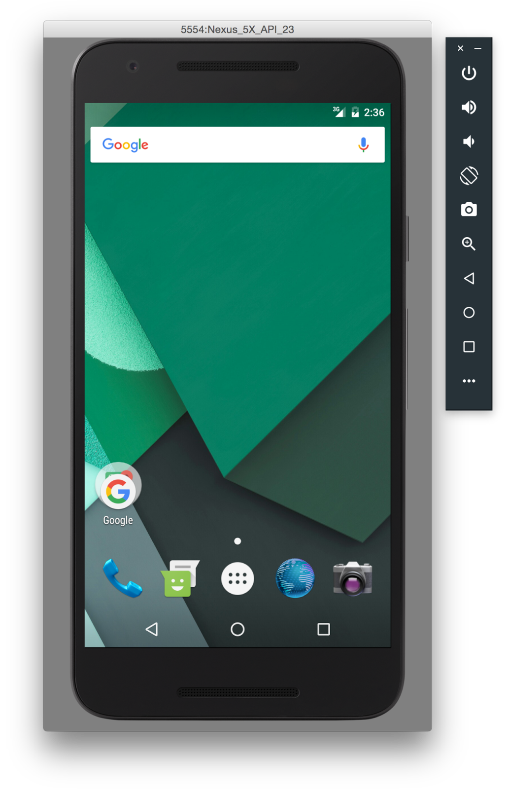
Эмуляторы, Симуляторы и удалённая отладка
Эмулятор Android
У андроида эмулятор кросс-платформенный.
К сожалению, он сложен в настройке.
Для начала, скачайте Android Studio, включающую Android Development Tools (ADT) и Android software development kit (SDK).

Slide 42
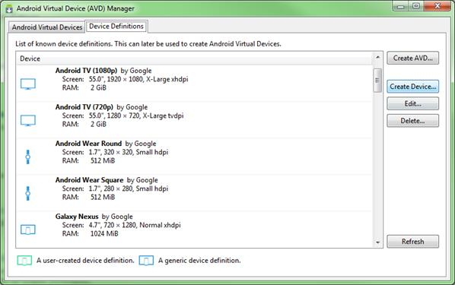
Эмуляторы, Симуляторы и удалённая отладка
Эмулятор Android
Cледуйте инструкциям по установке.
Затем создайте Android virtual device (AVD) для тестируемого устройства. В менеджере AVD есть список готовых устройств в “Device Definitions”. Для начала выберите одно из них и нажмите “Create AVD”

Slide 43
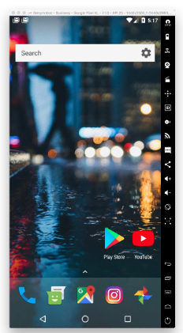
Эмуляторы, Симуляторы и удалённая отладка
Genymotion Android Emulator
быстрый эмулятор Android, который включает в себя настроенные образы Android.
Ссылка для скачивания и установки.

Slide 44
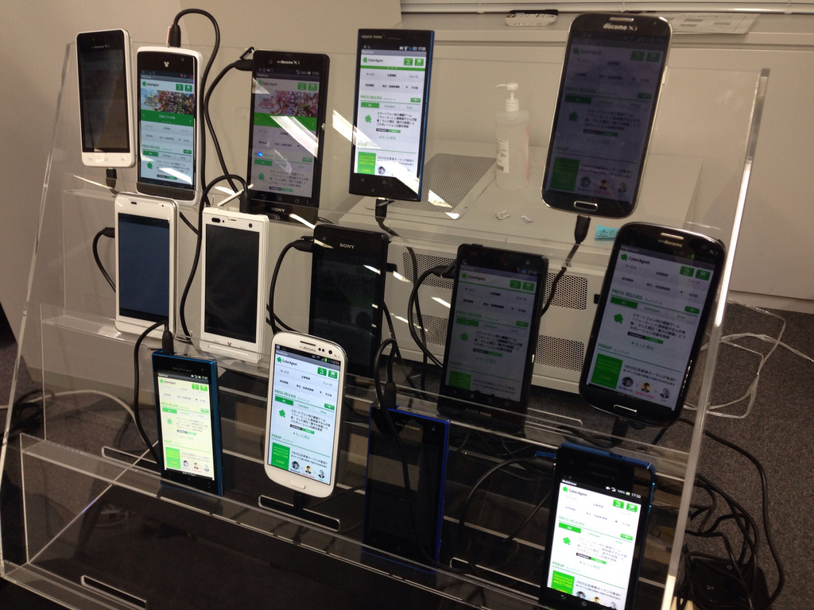
Эмуляторы, Симуляторы и удаленная отладка
Эмуляторы и симуляторы полезны, но не на 100% достоверны. Всегда нужно пытаться проводить тестирование на максимальном количестве реальных устройств.

Slide 45
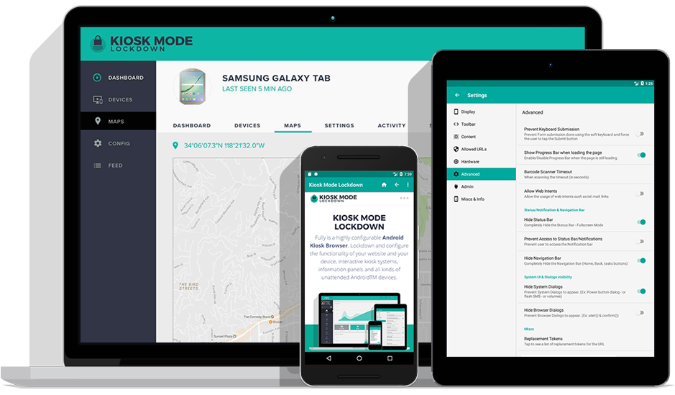
Эмуляторы, Симуляторы и удалённая отладка
Удаленная отладка
Инструменты удаленной отладки предоставляют интерфейс для подключения к мобильному устройству с десктопа. Таким образом, мы работаем с данными с реальных устройств на мощном десктопном компьютере.

Slide 46
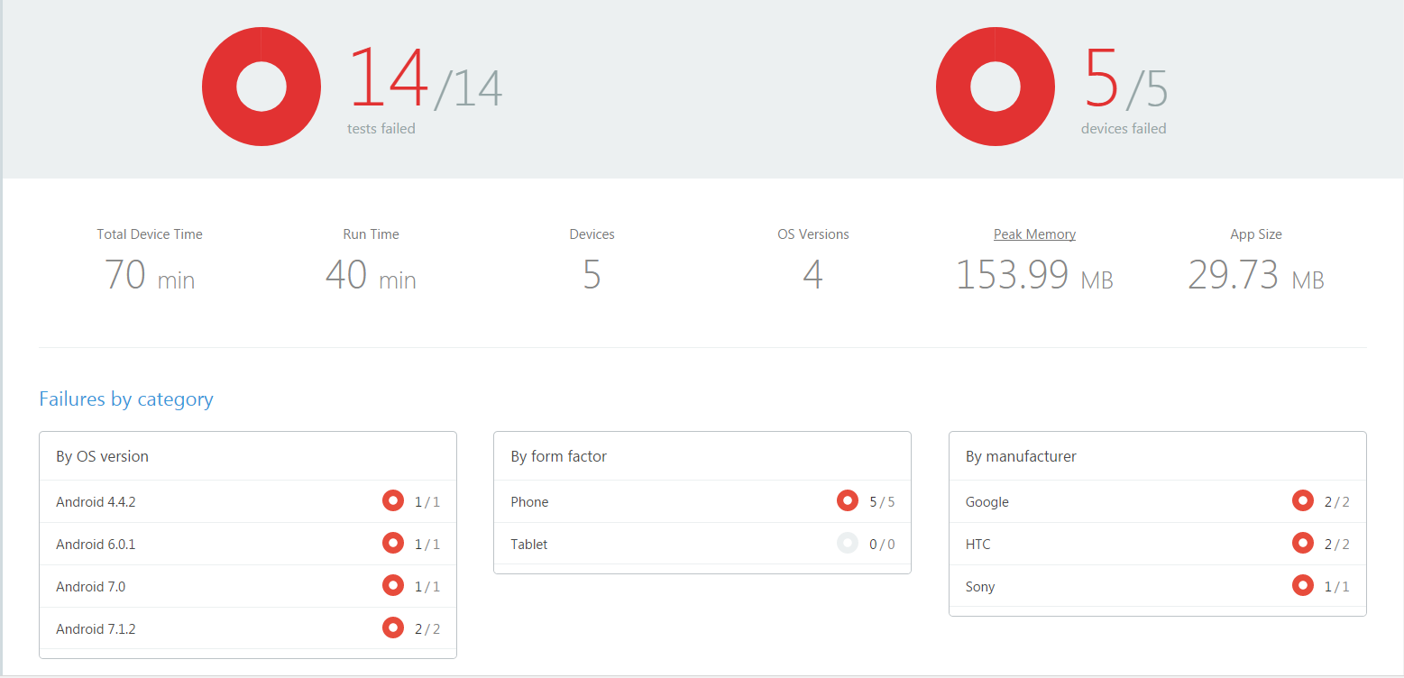
Удаленная отладка (XamarinUI Test)

Slide 47
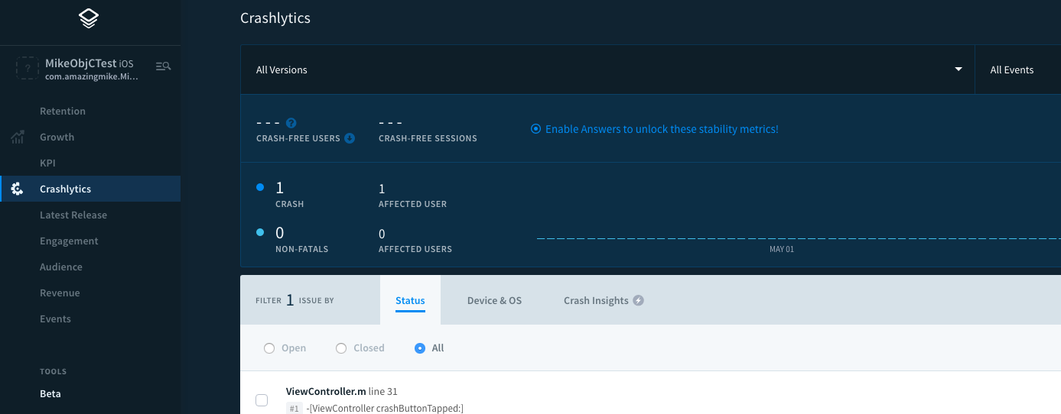
Crashlytics

Slide 48
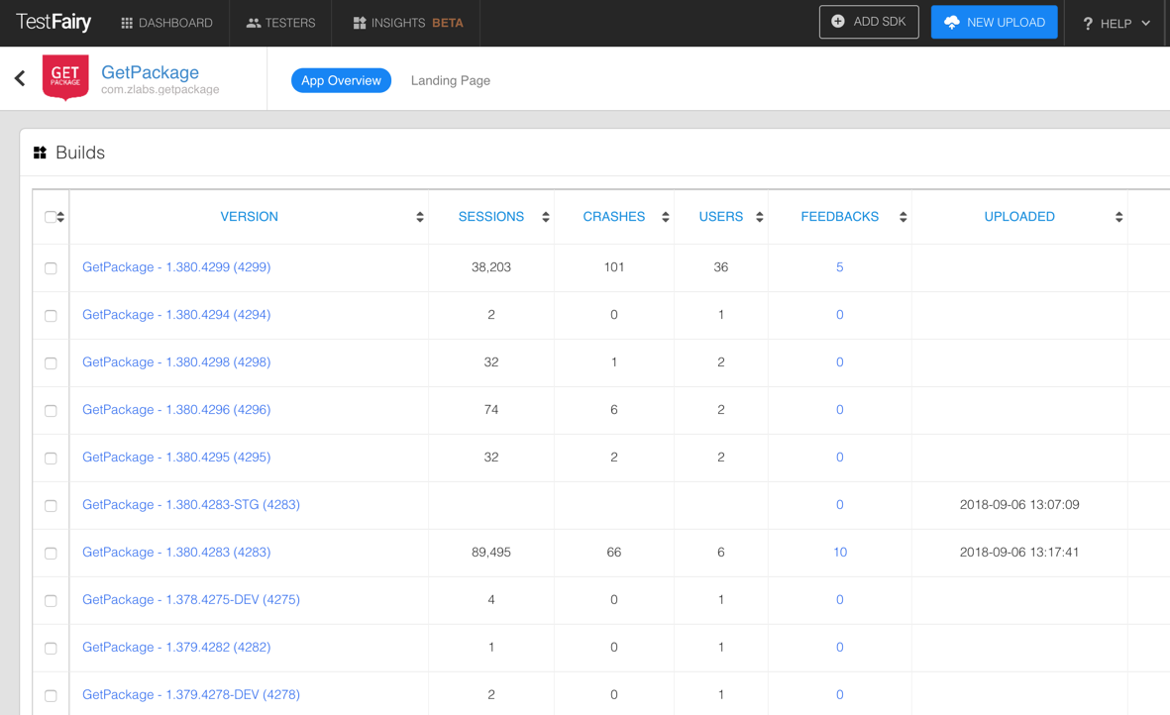
Test Fairy

Slide 49
Ссылки
https://habr.com/company/microsoft/blog/333606/
http://33testers.blogspot.com/2015/08/blog-post.html
http://www.cmsmagazine.ru/library/items/moblile/testing-mobile-apps/
https://habr.com/company/touchinstinct/blog/197060/
https://habr.com/post/241714/

Slide 50
Ссылки
http://apps.testinsane.com/mindmaps/uploads/html/Mobile%20Application%20Usability%20Testing.html
https://habr.com/company/microsoft/blog/229041/
https://habr.com/company/badoo/blog/317964/
https://telegra.ph/EHtapy-testirovaniya-mobilnyh-prilozhenij-12-13

Slide 51
Ссылки
material.io
HIG by Apple

